Slide 1


SmartQueryBI
Mehrschichtige Caching-Architekturen in modernen BI-Systemen
Torsten Steinmüller
Kamal Badawi

Slide 2


TABLE OF
CONTENTS
01
Idee
02
Caching-Strategien
03
Fazit

Slide 3

01
IDEE

Slide 4






Von Text zu Diagramm
Nutzerinput
Analyse
Datenabruf
Aufbereitung
Datenwunsch in Textform eingeben
Gemini interpretiert Text → SQL-Abfrage & passendes Nivo.js-Diagramm
SQL-Abfrage zieht Daten aus Supabase
Daten werden für das gewählte Diagramm formatiert

Slide 5

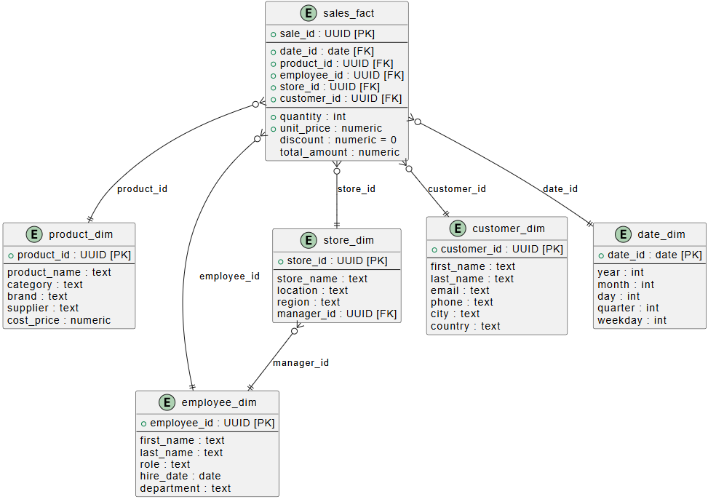
ER-Modell

Slide 6

Herausforderungen
01
02
Hohe Wartezeiten
Abfragen dauern lange
Hohe Betriebskosten
Viele Datenabfragen belasten Ressourcen
03
Skalierungsprobleme
Systemleistung sinkt bei vielen Nutzern

Slide 7


Lösung
Caching
Zwischenspeicherung von Daten für schnellere Abfragen, geringere Kosten und stabile Performance auch bei vielen Nutzern

Slide 8

02
Caching-Strategien

Slide 9
Client-Side Caching
Funktionsweise
Einsatzszenarien
Antworten auf identische Anfragen werden lokal gespeichert
Nutzung von HTTP-Caching (z. B. Cache-Control)
Entlastet Server & Datenbank
Standardberichte & KPIs
Interaktive Web-Dashboards
Wiederholte Visualisierungen
Vorteile
Nachteile
Nur für identische Anfragen wirksam
Personalisierte Daten eingeschränkt cache-bar
Kaum Kontrolle über Browser-Cache
Extrem niedrige Latenz (sub-ms)
Keine Serverressourcen nötig
Ideal für wiederholte Dashboard-Abfragen

Slide 10
Server-Side LRU Cache
Funktionsweise
Einsatzszenarien
Speichert häufig genutzte Ergebnisse im RAM
LRU-Prinzip: alte Einträge werden automatisch entfernt
Ideal für wiederholte serverseitige SQL-/LLM-Pipelines
Ad-hoc-Analysen
Wiederkehrende Abfragen auf einem Server
Vorhalten populärer Reports im RAM
Vorteile
Nachteile
Millisekunden-Antwortzeiten
Kein externer Speicher notwendig
Sehr geringer Implementierungsaufwand
Keine Persistenz
Nur für eine einzelne Serverinstanz
Speicher begrenzt (maxsize)

Slide 11
Redis Distributed Cache
Funktionsweise
Einsatzszenarien
Externer, persistenter Key-Value Store
Multi-Server- und Multi-User-fähig
Beinhaltet vollständige Pipelines (LLM → SQL → Daten → Nivo-Dataset)
Enterprise-Dashboards
Multi-Instance Deployments
Häufig genutzte, persistente BI-Queries
Vorteile
Nachteile
Hohe Skalierbarkeit
Persistente Zwischenspeicherung
Deutliche Reduktion von LLM- und Datenbank-Aufrufen
Höhere Komplexität (Deployment & Überwachung)
Netzwerkabhängige Latenz
Aktive Cache-Invalidation notwendig

Slide 12
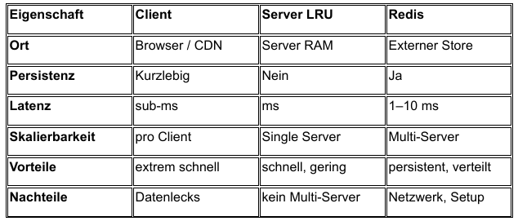

Vergleich

Slide 13

03
Fazit

Slide 14



Effiziente BI mit mehrschichtigem Caching
Performance steigern
Millisekunden- bis Sub-Millisekunden-Antwortzeiten durch Caching
Skalierbarkeit erhöhen
Balance zwischen Aktualität & Performance
Schutz personenbezogener Daten
Horizontale Erweiterung & Reduzierung der Datenbanklast
Kosten senken
Weniger LLM-API-Aufrufe, optimierte Serverressourcen
Datenänderungen berücksichtigen
Performanceprobleme früh erkennen
Benutzerfreundlichkeit
Interaktive Dashboards ohne Wartezeiten

Slide 15

THANK YOU

